Slide 1

Практическая работа по дисциплине «Программная инженерия»
Тема: Реквизитный анализ экономического документа и создание его внутримашинного представления
6
Федеральное государственное бюджетное образовательное учреждение
высшего образования
«РОССИЙСКАЯ АКАДЕМИЯ НАРОДНОГО ХОЗЯЙСТВА И ГОСУДАРСТВЕННОЙ СЛУЖБЫ
ПРИ ПРЕЗИДЕНТЕ РОССИЙСКОЙ ФЕДЕРАЦИИ»
НИЖЕГОРОДСКИЙ ИНСТИТУТ УПРАВЛЕНИЯ – филиал РАНХиГС
Факультет: Управления
Кафедра: информатика и информационные технологии
Направление подготовки / специальность: Прикладная информатика (09.03.03)
Направленность (профиль) / специализация: Корпоративные информационные системы
управления
Выполнили: Науменко Д.С., Морозова Е.С., группа ИБ-321
Руководители: Окулич В.И., Окулич Е.В.
Нижний Новгород, 2026

Slide 2
Цель и задачи
Цель:
Найти экономический документ, провести его анализ, с использованием нотации BPMN.
Задачи:
a. Выбрать документ, используя приведённые источники по поиску документа в интернете.
b. Провести его реквизитный анализ, используя теоретический материал к данной лабораторной работе.
c. Выделить финансовые и экономический реквизиты.
d. Найти в интернете описание полное описание процесса работы с этим документом. Ссылки на соответствующие сайты указать в отчёте – даже, если использовался AI. В отчёте дать текстовое описание процесса.
e. Изучить назначение и особенности стандарта описания процесса BPMN 2.0.
f. Выбрать подходящий для вас инструмент создания диаграмм BPMN и описать с их помощью изученный Вами процесс.
g. Создать соответствующую базу данных – сначала концептуальную, логическую, физическую, позволяющую работать с этим документом в информационной системе.
h. Сохранить отчёт в выбранном вами репозитории.
2026

Slide 3
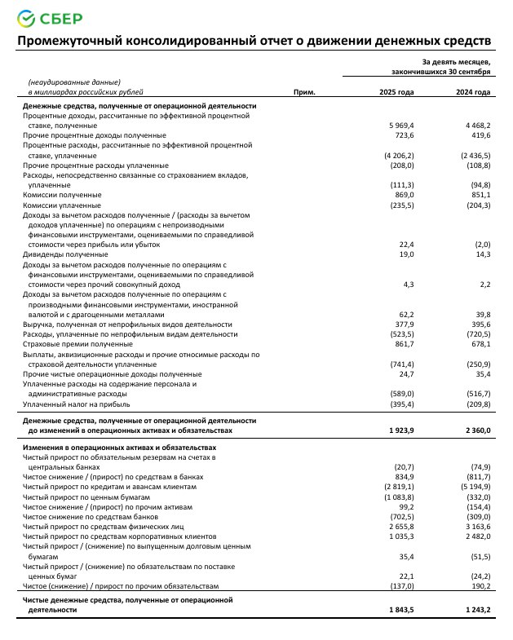
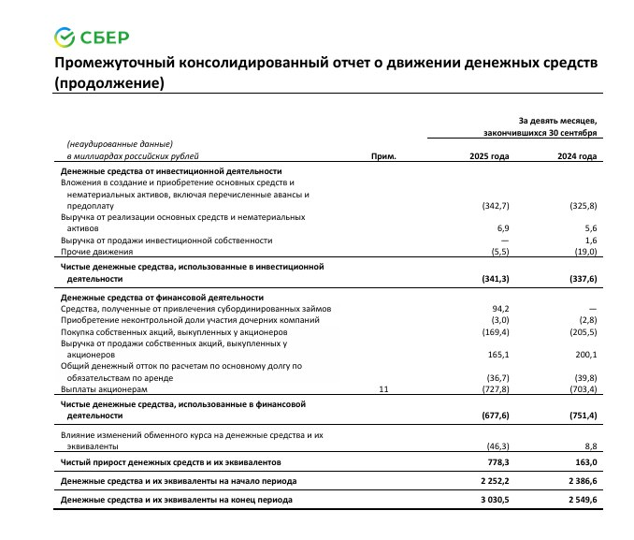
Выбор документа
Документ:
Промежуточный консолидированный отчёт о движении денежных средств ПАО «Сбер»
Период: 9 месяцев 2025 и 2024 гг.
Источник: MSFO_Rus_9m2025.pdf (стр. 5–6)
2026

Slide 4
Общая характеристика и структура документа
Характеристика:
Организация: ПАО «Сбер»
Период: 9 мес., закончившихся 30 сентября 2025 и 2024 гг.
Ед. изм.: млрд руб.
Формат: табличный, фиксированный набор показателей
Тип: экономический документ фиксированного формата
Структура:
Заголовочная часть (Тип 1)
Табличная предметная часть (Тип 2)
Пояснительные надписи (Тип 4)
Примечания (Тип 2)
Оформительские элементы (Тип 3)
2026

Slide 5
Структура документа
2026

Slide 6
Реквизиты заголовочной части (Тип 1)
2026

Slide 7
Реквизиты табличной части (Тип 2)
2026

Slide 8
Основные показатели (основания)
Операционная деятельность:
Процентные доходы/расходы, комиссии, дивиденды, административные расходы, налог на прибыль, чистые ДС от ОД
Инвестиционная деятельность:
Вложения в ОС, выручка от ОС, чистые ДС в ИД
Финансовая деятельность:
Займы, выкуп акций, выплаты акционерам, чистые ДС в ФД
Итоговые: курсовые разницы, остатки на начало/конец
2026

Slide 9
Нормализация документа
Структура:
Имя реквизита | Тип
P1 – Организация | признак
P2 – Вид отчета | признак
P3 – Период | признак
P4 – Статья отчета | признак
P5 – Код примечания | признак
Q1 – Значение за 2025 | основание
Q2 – Значение за 2024 | основание
2026

Slide 10
Экономические и финансовые реквизиты
Экономические реквизиты (признаки):
Наименование организации – ПАО «Сбер»
Финансовые реквизиты (основания):
Все денежные показатели в млрд руб. (проценты, комиссии, дивиденды, налоги, вложения в ОС, займы, остатки ДС и др.)
Вид отчетности – промежуточный
Характер отчетности – консолидированный
Наименование формы – отчет о движении денежных средств
Отчетный период – 9 месяцев
Дата окончания периода – 30 сентября
Год отчетности – 2025 / 2024
Единица измерения – млрд российских рублей
Графа «Прим.» (ссылка на примечания)
2026

Slide 11
Итоговая классификация реквизитов
Реквизиты-признаки:
Организация
Вид отчета
Отчетный период
Статья движения денежных средств
Вид деятельности
Примечание
Реквизиты-основания:
Все денежные показатели (в млрд руб.)
2026

Slide 12
Описание процесса работы с документом
Инициирование подготовки отчетности
Сбор данных от дочерних компаний
Консолидация и элиминация внутригрупповых оборотов
Проверка и классификация по видам деятельности
Формирование черновика отчета
Внутренняя проверка
Утверждение руководством
Публикация и архивация
2026

Slide 13
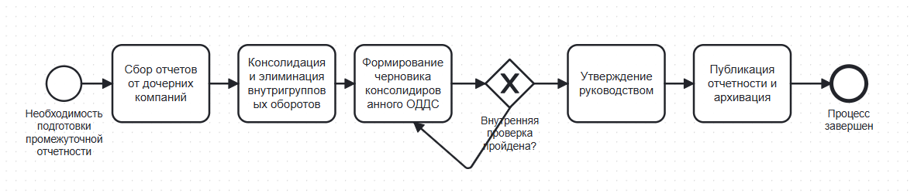
BPMN 2.0 диаграмма процесса
Инструмент: Camunda Modeler
2026

Slide 14
Концептуальная модель БД
Основные сущности:
Группа компаний
Отчетный период
Отчет
Раздел отчета
Строка отчета
Показатель (значение строки)
Остатки денежных средств
Связи: 1:M, M:M (через таблицу значений)
2026

Slide 15
Логическая модель БД
1. CompanyGroup (Группа компаний)
4. CashFlowSection (Раздел отчета)
7. CashBalance (Остатки денежных средств)
Поле | Описание
id (PK) | Идентификатор группы
name | Наименование
Поле | Описание
id (PK) | Идентификатор раздела
name | Название раздела
section_type | Operating / Investing / Financing
Поле | Описание
id (PK) | Идентификатор
report_id (FK) | Ссылка на отчет
balance_type | Начало / Конец / Влияние курса
year | Год
amount | Сумма
2. ReportingPeriod (Отчетный период)
5. CashFlowLine (Строка отчета)
Поле | Описание
id (PK) | Идентификатор периода
date_from | Начало периода
date_to | Конец периода
period_type | Тип (квартал, 9 месяцев, год)
Поле | Описание
id (PK) | Идентификатор строки
section_id (FK) | Ссылка на раздел
line_name | Название строки
line_order | Порядок отображения
3. ConsolidatedReport (Отчет)
6. ReportValue (Показатели отчета)
Поле | Описание
id (PK) | Идентификатор отчета
group_id (FK) | Ссылка на группу
period_id (FK) | Ссылка на отчетный период
currency | Валюта
scale | Масштаб (например, млрд)
report_date | Дата утверждения
Поле | Описание
id (PK) | Идентификатор записи
report_id (FK) | Ссылка на отчет
line_id (FK) | Ссылка на строку
year | Год (например 2025)
amount | Сумма
2026

Slide 16
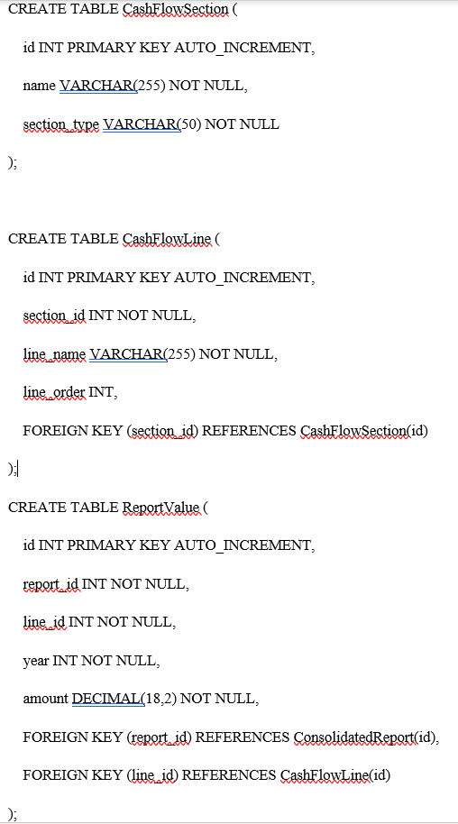
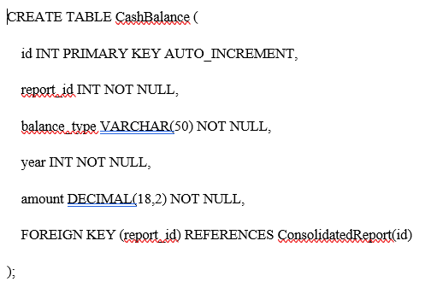
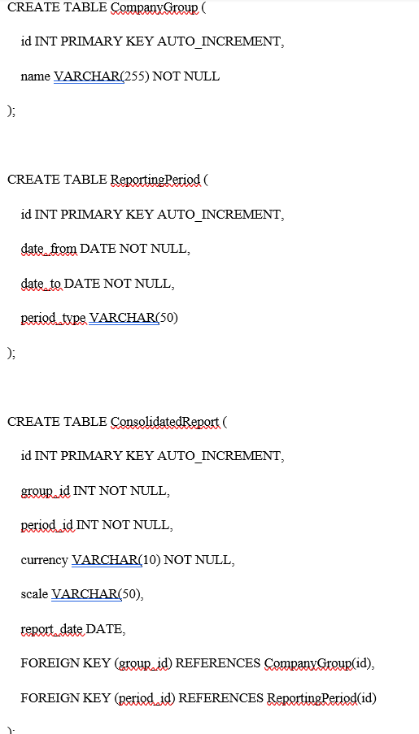
Физическая модель (SQL)
2026

Slide 17
Вывод
В ходе работы:
Проведен реквизитный анализ документа ПАО «Сбер»
Выделены экономические и финансовые реквизиты
Изучен стандарт BPMN 2.0 и построена диаграмма процесса
Спроектирована БД (концептуальная, логическая, физическая)
Результат: документ может быть представлен в виде реляционной БД, где строки отчета — записи, показатели — СЕИ, суммы — основания, заголовки — признаки.
Цели достигнуты, задачи выполнены в полном объеме.
2026

Slide 18
СПАСИБО ЗА ВНИМАНИЕ!
6
Нижний Новгород, 2026

